Slide 1
오슬 고객센터 > FAQ > 서비스 소개
[서비스 소개] 오슬은 어떤 서비스를 이용하는 곳인가요?
[서비스 소개] 디자이너 이용 가이드
[서비스 소개] 공장 이용 가이드
[서비스 소개] 배너 광고는 어떻게 등록 하나요?

Slide 2
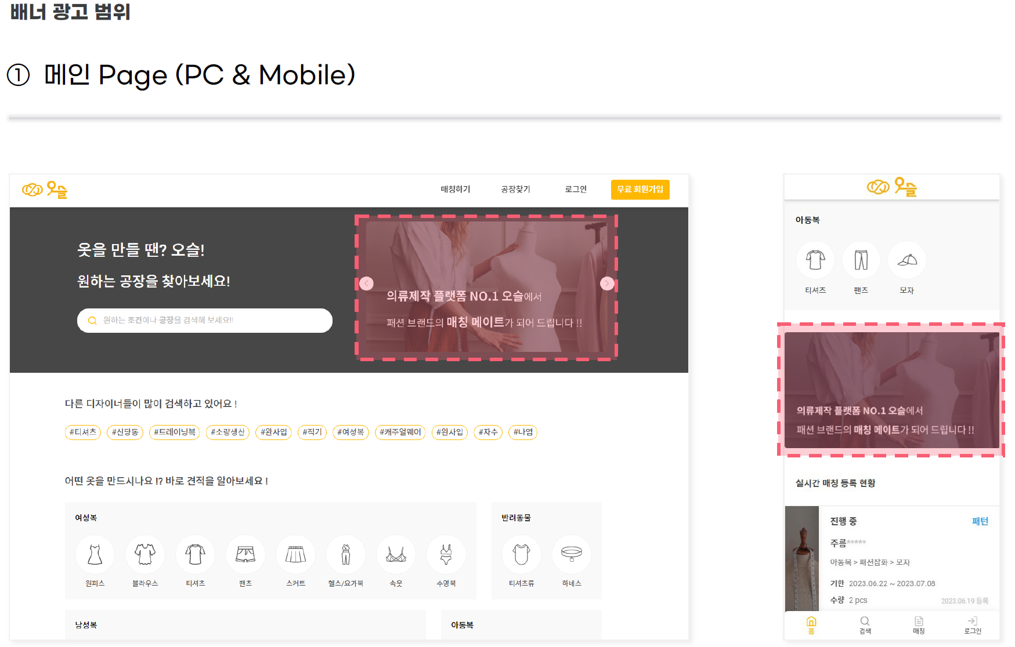
[서비스 소개] 배너 광고는 어떻게 등록 하나요?

Slide 3
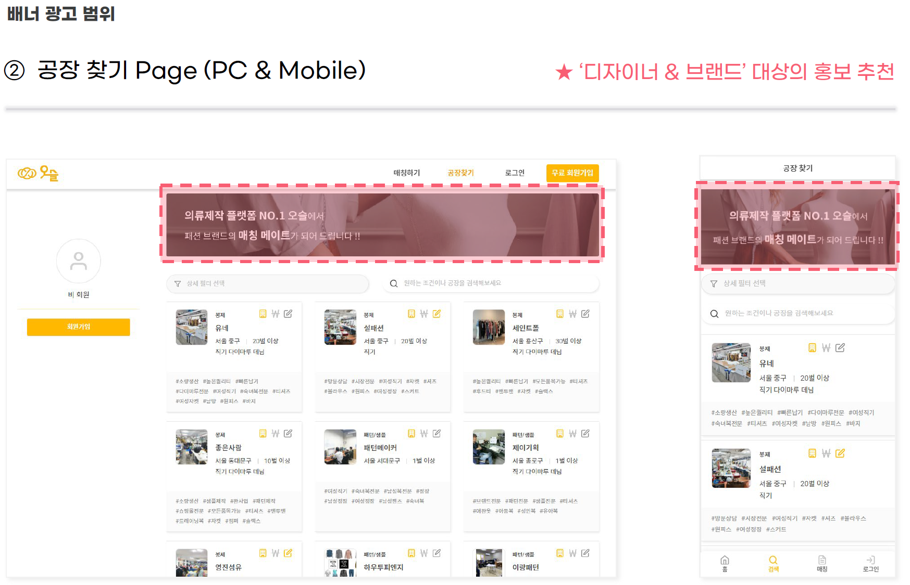

Slide 4
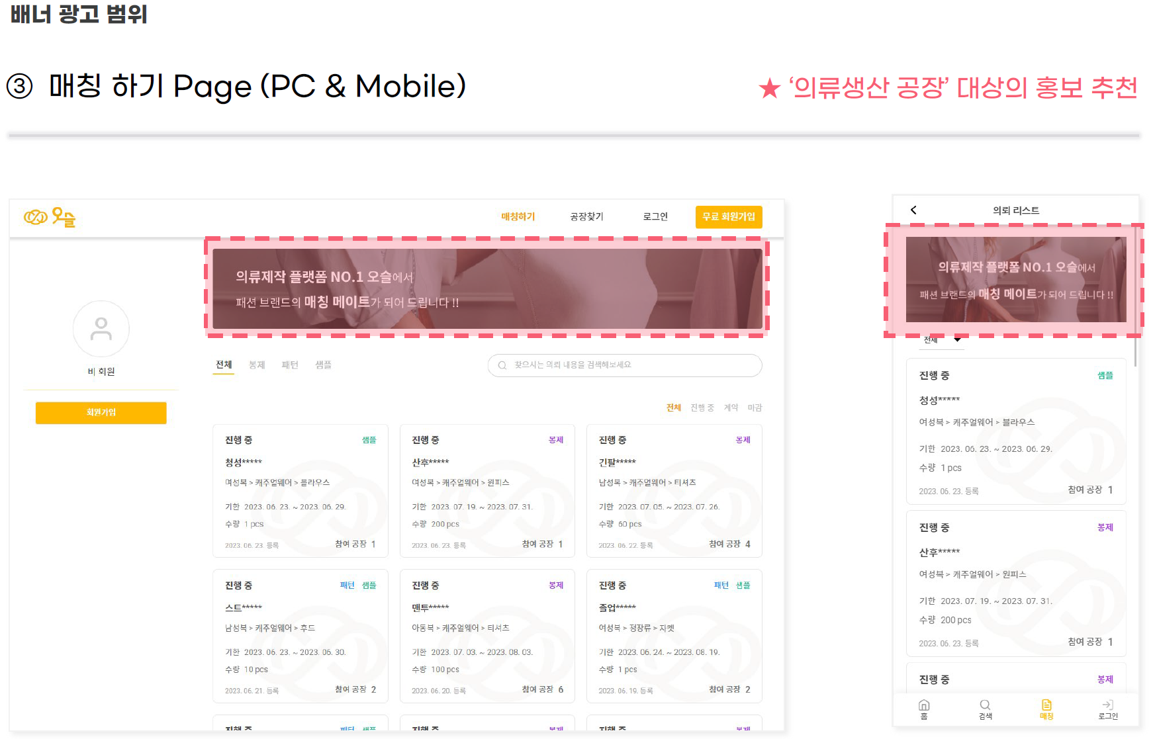

Slide 5
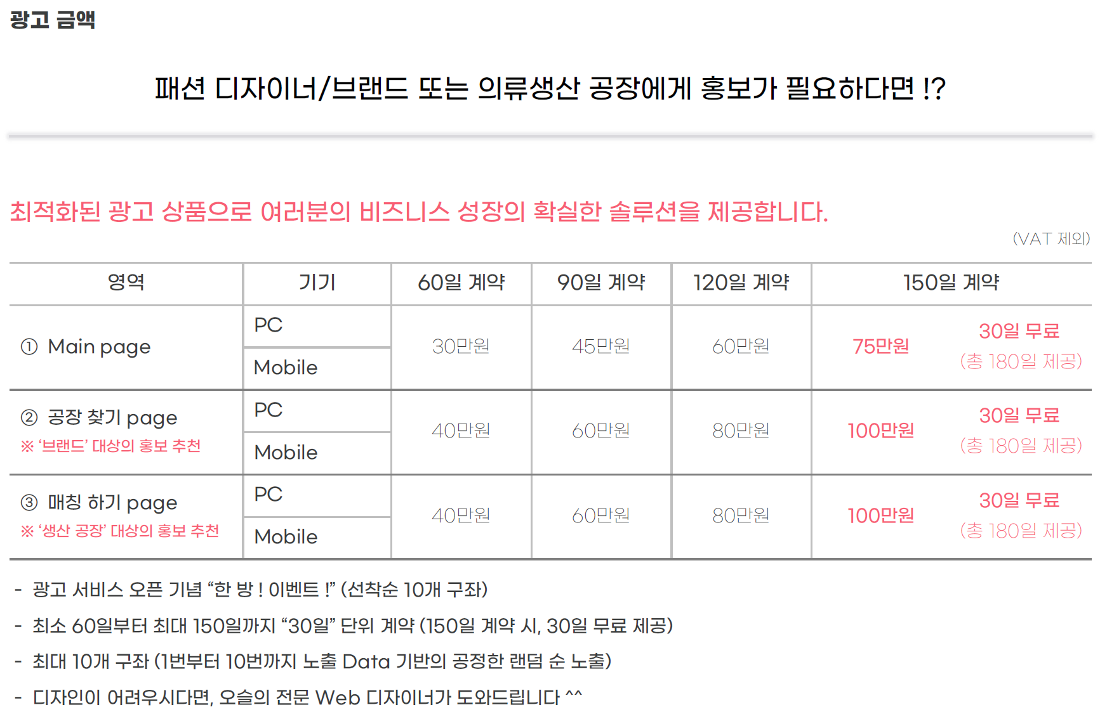

Slide 6
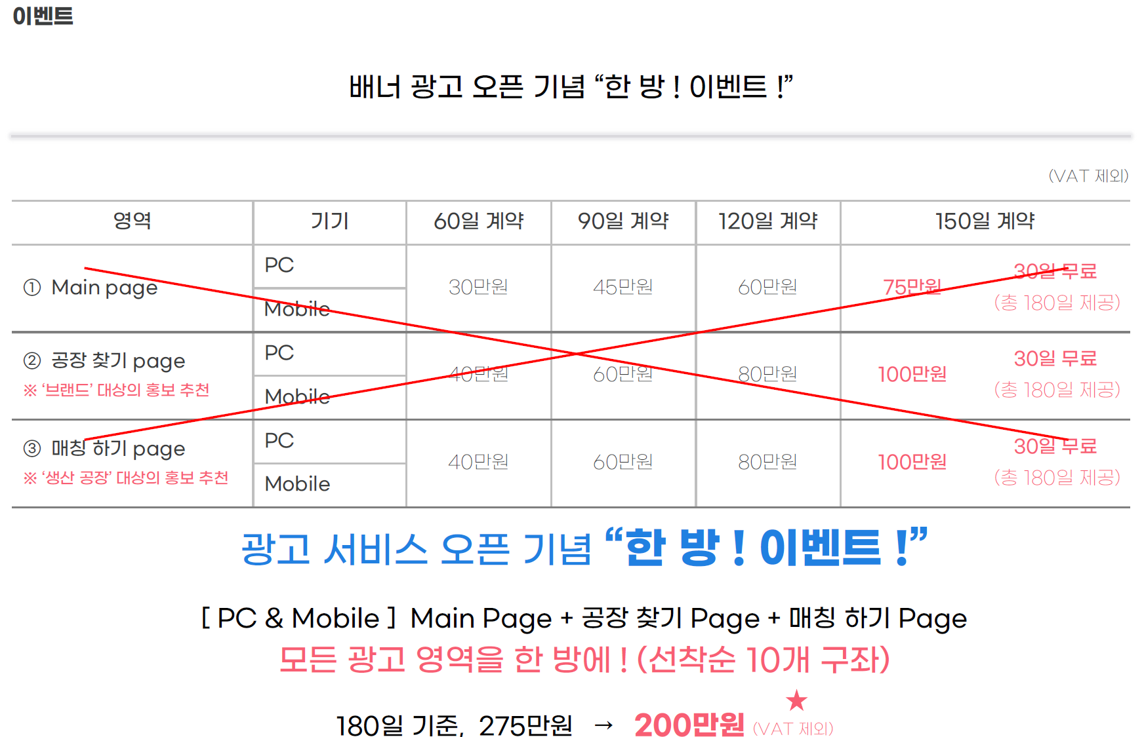

Slide 7
오슬 고객센터 > FAQ > 회원 가입 및 탈퇴
[회원 가입 및 탈퇴] 회원 가입은 어떻게 하나요?
[회원 가입 및 탈퇴] 아이디와 비밀번호는 어떻게 찾나요?
[회원 가입 및 탈퇴] 디자이너와 공장 중복 가입이 가능한가요?
[회원 가입 및 탈퇴] 회원 탈퇴는 어떻게 하나요?
[회원 가입 및 탈퇴] 회원 탈퇴 후 재가입할 수 있나요?

Slide 8
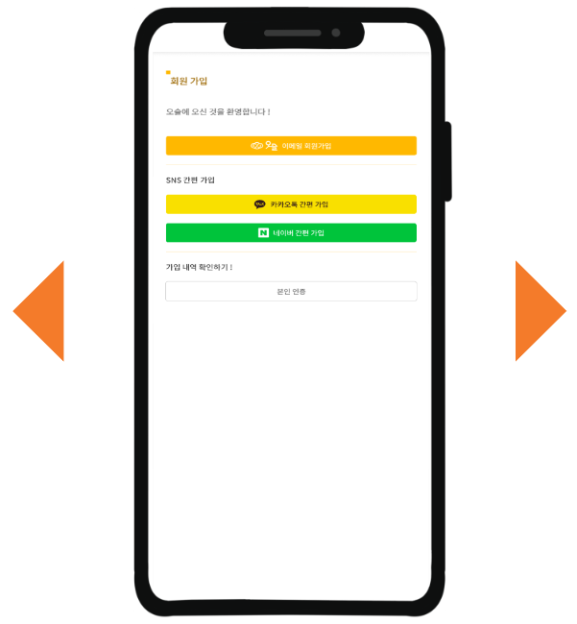
택1
[회원 가입 및 탈퇴] 회원 가입은 어떻게 하나요?
만 14세 이상의 개인이라면 누구나 무료로 회원 가입하실 수 있습니다.
■ 회원 가입 방법
회원 가입은 아래와 같이 두 가지 방식으로 진행하실 수 있습니다.
디자이너는 디자이너 가입하기, 공장은 공장 가입하기로 가입해주세요.
가입시 요구하는 정보는 다르며 가입 후 프로필을 작성하실 수 있습니다. 프로필 내용은 해당
서비스의 요구사항에 맞춰 작성해야 하며, 작성된 프로필은 계약 등이 이루어지는데 유용합니다.
디자이너 가입하기
공장 가입하기

Slide 9
택2
[회원 가입 및 탈퇴] 회원 가입은 어떻게 하나요?
만 14세 이상의 개인이라면 누구나 무료로 회원 가입하실 수 있습니다.
■ 회원 가입 방법
회원 가입은 아래와 같이 두 가지 방식으로 진행하실 수 있습니다.
● 디자이너 가입하기
사용하시고 싶은 가입 방법을 선택해주세요.
가입 시 서비스 이용 선택창에서 디자이너 가입하기를 클릭해주세요.
이메일과 비밀번호를 작성해주시고, 이용 약관에 동의 후 본인 인증해주세요.
● 공장 가입하기
사용하시고 싶은 가입 방법을 선택해주세요.
가입 시 서비스 이용 선택창에서 공장 가입하기를 클릭해주세요.
이메일, 비밀 번호, 사업자 명, 사업자 등록번호 등 요건에 맞춰 작성해주세요.
프로필 관리에서 프로필 내용을 요건에 맞게 작성해주세요.

Slide 10
[회원 가입 및 탈퇴] 아이디와 비밀번호는 어떻게 찾나요?
■ 아이디 / 비밀번호 찾기
1) 오슬 사이트의 ‘로그인’ 페이지로 접속합니다.
2) 아이디 / 비밀번호 찾기 클릭
- 본인 이름, 휴대전화번호, 인증 번호 기입

Slide 11
[회원 가입 및 탈퇴] 디자이너와 공장 중복 가입이 가능한가요?
■ 중복 가입
오슬에서는 디자이너와 공장의 중복 가입이 불가능 합니다.
서비스 이용약관에 따라, 서비스를 이용하고자 하는 회원은 ‘실제 연결 가능한 본인의 휴대폰 정보’를
통해 본인 인증을 진행해 주셔야 합니다.

Slide 12
[회원 가입 및 탈퇴] 회원 탈퇴는 어떻게 하나요?
오슬에서 이용하셨던 계정 정보는 탈퇴 신청 후 즉시 삭제됩니다.
단, 예외적인 경우 탈퇴 신청이 불가합니다.
■ 회원 탈퇴 방법
회원 탈퇴는 아래의 경로를 통해 신청하실 수 있습니다.
로그인>마이 페이지>내 정보 관리>회원 탈퇴
● 사용하신 계정 정보는 회원 탈퇴 후 복구가 불가합니다.
■ 예외적인 경우
● 진행중인 거래, 결제 건이 있는 경우, 탈퇴 신청이 불가합니다.
● 정산 예정인 경우, 완료된 이후 탈퇴를 신청하셔야 합니다.
탈퇴 후, 회원님의 정보는 전자상거래 소비자보호법에 의거한 오슬 개인정보처리방침에 따라 관리됩니다.

Slide 13
[회원 가입 및 탈퇴] 회원 탈퇴 후 재가입할 수 있나요?
오슬에서 회원 탈퇴 후 바로 재가입하실 수 있습니다.
단, 오슬에서 이용하셨던 개인 정보는 복구할 수 없습니다.

Slide 14
오슬 고객센터 > FAQ > 이용 방법
디자이너 이용자
[이용 방법] 개인도 이용이 가능한가요?
[이용 방법] 이용 금액이 있나요?
[이용 방법] 공장은 어떻게 찾나요?
[이용 방법] 어떤 공장들이 등록되어 있나요?
[이용 방법] 매칭 하기는 어떻게 하는 건가요?
[이용 방법] 최소 수량이 있나요?

Slide 15
오슬 고객센터 > FAQ > 이용 방법
공장 이용자
[이용 방법] 사업자 등록증이 없어도 가입이 가능한가요?
[이용 방법] 이용 금액이 있나요?
[이용 방법] 이용권을 결제하면 혜택이 어떤 것들이 있나요?
[이용 방법] 작업 공장 선정 시, 수수료가 있나요?
[이용 방법] 회원 가입을 했는데, 공장이 등록되지 않아요.

Slide 16
[이용 방법] 개인도 이용이 가능한가요?
본인 인증 후, 이용 가능합니다.

Slide 17
[이용 방법] 이용 금액이 있나요?
‘공장 찾기’ 검색 서비스와 ‘매칭 하기‘의 비교 견적 등의 서비스는 무료로 제공됩니다.
단, 매칭 하기 서비스 진행 시 이용 수수료가 발생합니다.
■ 매칭 하기 서비스 이용 수수료 안내
오슬에서 매칭 하기 서비스 이용 시 4%의 정산 대행 수수료가 발생합니다.

Slide 18
[이용 방법] 공장은 어떻게 찾나요?
‘공장 찾기’ 서비스로 공장을 찾을 수 있습니다.
원하는 조건이나 품목의 키워드로 검색하시면 보다 정확하게 검색하실 수 있습니다.

Slide 19
[이용 방법] 어떤 공장들이 등록되어 있나요?
현재 오슬에 가입되어 있는 공장은 국내 공장으로 한정되어 있으며, 의류 봉제 공장과
패턴실, 샘플실, 자수/나염/전사 공장이 등록되어 있습니다.
공장들의 주요 품목은 우븐(직기)부터 다이마루, 데님, 니트, 가죽 등 다양한 의류와 잡화를
생산하는 공장이 폭 넓게 등록되어 있습니다.

Slide 20
[이용 방법] 매칭 하기는 어떻게 하는 건가요?
‘매칭 하기’ 는 매칭 등록 후 무료로 관심을 갖는 공장들의 견적 제시를 받으실 수 있습니다.
■ 매칭하는 방법
● 매칭 등록을 클릭한 후, 조건에 맞게 요청서를 작성하여 매칭 등록을 해주세요.
관심을 갖는 공장들이 견적을 제시해 드립니다.
● 견적 제시를 한 공장들의 상세 정보와 견적 단가를 확인 및 비교한 후, 대화 하기로
소통해주세요.
● 대화를 나눈 공장과 협의 후 발주 신청해주세요.

Slide 21
[이용 방법] 최소 수량이 있나요?
각각의 공장에서 직접 지정한 최소 오더 수량에 따라 차이가 있습니다.
매칭 시 작업 수량을 기입하시면 해당 수량이 가능한 공장에서 견적 제시를 보냅드립니다.

Slide 22
[이용 방법] 사업자 등록증이 없어도 가입이 가능한가요?
오슬에서는 공장 회원들에게 사업자 등록증을 필수 항목으로 요청하고 있습니다.
디자이너와 매칭 시 결제를 위해 필요하니 꼭 등록해주세요.
사업자 등록증으로 인증을 해야 이용 가능합니다.

Slide 23
[이용 방법] 이용 금액이 있나요?
오슬에서 매칭 하기 시 별도의 수수료는 발생하지 않습니다.
단, 별도의 이용권을 운영하고 있습니다.

Slide 24
[이용 방법] 이용권을 결제하면 혜택이 어떤 것들이 있나요?
■ 이용권 혜택 안내
● 공장 찾기 상단 노출
● 홈페이지 메인 노출
● 매칭 의뢰 열람
● 검색 결과 상단 노출
● 실시간 맞춤형 매칭 알림
● 발주, 정산 이용 가능
● SNS, 뉴스레터 등 홍보
■ 이용권 결제 금액 안내
88,000원/월 (VAT 포함)
66,000원/월 (VAT 포함)

Slide 25
[이용 방법] 작업 공장 선정 시, 수수료가 있나요?
오슬에서 매칭 하기 시 별도의 수수료는 발생하지 않습니다.
단, 별도의 이용권을 운영하고 있습니다.

Slide 26
[이용 방법] 회원 가입을 했는데, 공장이 등록되지 않아요.
공장 정보를 등록해야만 ‘공장 찾기‘ 검색 결과에 공장 정보가 노출됩니다.
■ 공장 정보 등록 방법
마이 페이지 → 내 정보관리 → 공장 정보 수정

Slide 27
오슬 고객센터 > FAQ > 구매 및 계산서
디자이너 이용자
[구매 및 계산서] 결제는 어떻게 하나요?
[구매 및 계산서] 세금계산서는 누가 발행하나요?
[구매 및 계산서] 현금 영수증은 가능한가요?

Slide 28
오슬 고객센터 > FAQ > 구매 및 계산서
공장 이용자
[구매 및 계산서] 가격 산정은 어떻게 하나요?
[구매 및 계산서] 정산은 어떻게 받나요?
[구매 및 계산서] 세금 계산서는 어떻게 발행하나요?
[구매 및 계산서] 현금 영수증은 어떻게 해야 되나요?

Slide 29
[구매 및 계산서] 결제는 어떻게 하나요?
■ 결제 안내
●

Slide 30
[구매 및 계산서] 세금계산서는 누가 발행하나요?
세금계산서는 의뢰물의 설제적인 공급자(공장)가 공급받는 자(디자이너)에게
발행하는 것이 원칙입니다.
■ 작업 금액에 대한 세금계산서
● 디자이너가 의뢰한 서비스에 대한 공급자는 ‘공장’이므로, 발주 금액에 대한 세금계산서는
공장이 디자이너에게 직접 발행합니다.
■ 이용 수수료에 대한 세금계산서
● 이용 수수료와 관련한 플랫폼 서비스에 대한 공급자는 ‘오슬’이므로, 이용 수수료에 대한
세금계산서는 ‘오슬‘이 디자이너에게 직접 발행합니다.
■ 유의사항
● 오슬에서 제공되는 카드 영수증, 현금 영수증은 ‘결제에 대한 증빙‘으로만 활용하실 수 있으며,
부가 가치세 매입세액공제용으로는 활용하실 수 없습니다.

Slide 31
[구매 및 계산서] 현금 영수증은 가능한가요?

Slide 32
[구매 및 계산서] 가격 산정은 어떻게 하나요?
관심있는 매칭 의뢰 건에 작업 상세 내역을 확인한 후, 해당 공장에서 제시하실
금액을 산정하여 작성해주시면 됩니다.

Slide 33
[구매 및 계산서] 정산은 어떻게 받나요?
■ 정산 지급
● 정산 지금일 : 상대 회원 결제일 + 10일
● 모든 결제 건은 계산서 발행이 완료된 후, 정산 지급됩니다.
● 정산 지급일 이 후에 계산서를 발행하는 경우, 발급일 기준 + 3일에 정산이 지급됩니다.
■ 계산서, 현금 영수증 발급
● ‘미 발행‘은 발주자(결제자)가 결제하였으나, 아직 정산 지급을 위한 계산서를 발행하지
않은 결제 건입니다.
● 계산서의 공급 일자는 발주자(결제자) 결제일을 기준으로 합니다.
● 결제 금액의 변경이나 취소의 경우, 발주자(결제자)에게 문의주시기 바랍니다.
● 공급자 정보 또는 정산 계좌가 변경된 경우, ‘My오슬’ → ‘정산 정보 수정‘에서 변경하여
주시기 바랍니다.

Slide 34
[구매 및 계산서] 세금 계산서는 어떻게 발행하나요?

Slide 35
[구매 및 계산서] 현금 영수증은 어떻게 해야 되나요?

Slide 36
오슬 고객센터 > FAQ > 개인 정보
[개인 정보] 개인 정보는 안전하게 보호되나요?
[개인 정보] 회원 탈퇴 시 개인 정보는 모두 삭제되나요?
[개인 정보] 개인 정보 유출, 계정 도용은 어떻게 예방하나요?

Slide 37
[개인 정보] 개인 정보는 안전하게 보호되나요?

Slide 38
[개인 정보] 회원 탈퇴 시 개인 정보는 모두 삭제되나요?

Slide 39
[개인 정보] 개인 정보 유출, 계정 도용은 어떻게 예방하나요?

Slide 40
오슬 고객센터 > FAQ > 문제 해결
[문제 해결] 거래 중 분쟁이 발생하면 어떻게 해야 하나요?
[문제 해결] 분쟁 조정 받을 수 있는 외부 기관에는 어떤 곳이 있나요?

Slide 41
[문제 해결] 거래 중 분쟁이 발생하면 어떻게 해야 하나요?

Slide 42
[문제 해결] 분쟁 조정 받을 수 있는 외부 기관에는 어떤 곳이 있나요?

Slide 43
주식회사 위아더
서울특별시 중구 마른내로 136, 2층 (쌍림동 146-4) │ 대표자 : 조형일
개인정보보호책임자 : 강상구 │ 사업자 등록번호 : 862-81-01314
통신판매업신고 : 제 2019-서울중구-1003호 │ 고객센터 : 02-765-1556 │ cs@wearethe.co.kr
주식회사 위아더는 통신판매중계자이며, 통신판매의 당사자가 아닙니다. 거래에 관한 의무와 책임은 양 당사자에게 있습니다.
오슬 사이트의 회원 정보, 중개 서비스, 거래 정보, 작업 정보, 컨텐츠, UI 등에 대한 무단복제, 전송, 배포, 스크래핑 등의 행위는 저작권법, 콘텐츠산업 진흥법 등 관련 법령에 의하여 엄격히 금지됩니다.
Copyright ⓒ WEARETHE. ALL Rights Reserved
이용약관 개인정보 처리방침

